Slide 2
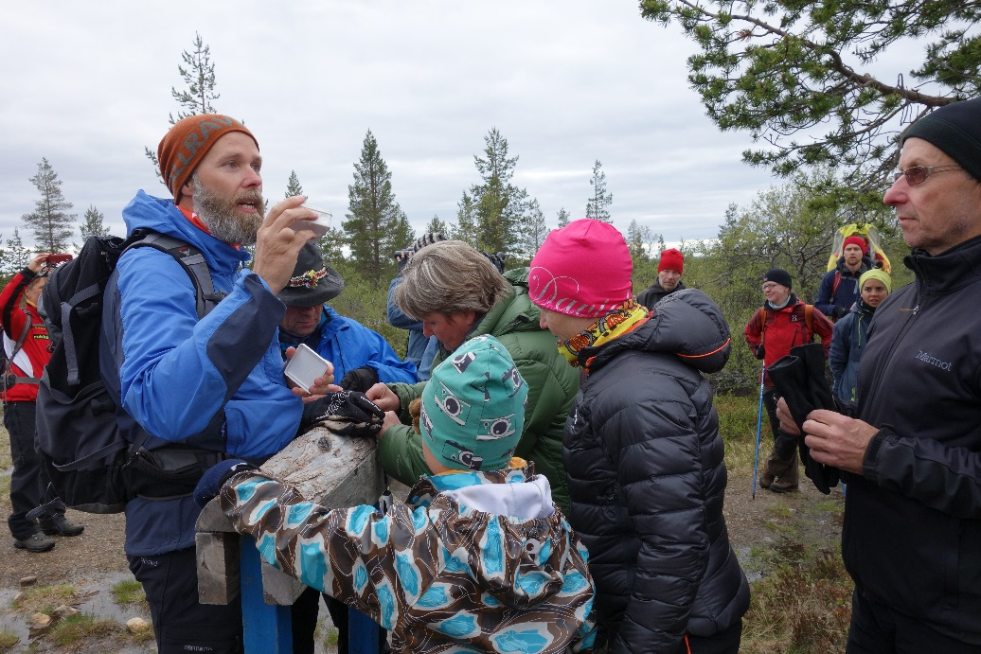
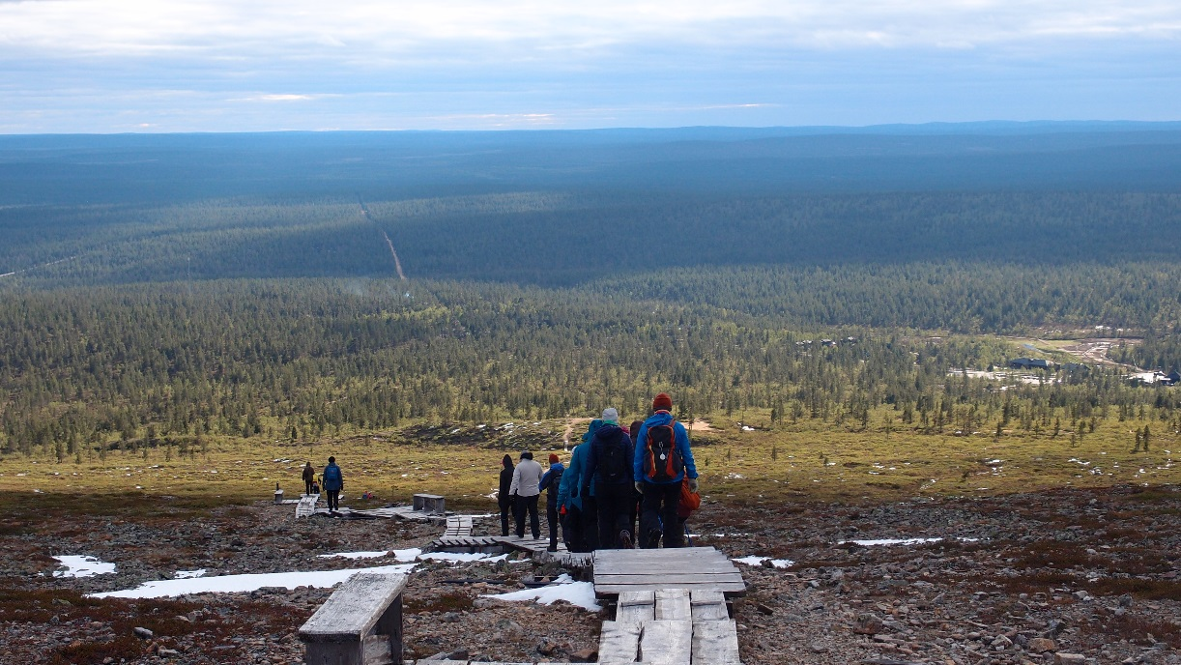
Visio ja perustehtävä
Jokainen löytää oman tapansa liikkua ulkona.
Edistämme kaikenikäisten ulkoilua ja liikunnallista elämäntapaa kaikkina vuodenaikoina.

Slide 3
JOKAINEN LÖYTÄÄ OMAN TAVAN ULKOILLA
Avainlajit
Hiihto, talviuinti, retkeily ja polkujuoksu
Lastentoiminta
Metsämörri, Muumien ulkoilukoulut, Luonnossa kotonaan ja Tunteet hukassa -metsäseikkailut
Tapahtumat
#nukuyoulkona, #ulkonakuinlumiukko, angry birds go snow

Slide 4
Suomen Latu on ulkoilun kattojärjestö
Suomen Latu on retkeilyn edistäjä, ulkoilun asiantuntija ja kaikille avoin järjestö
Yli 20 liikuntalajia ja 190 jäsenyhdistystä ympäri maata
Jäseniä yli 87 000: nuoria, sinkkuja, perheitä, lapsia, aikuisia ja senioreita
www.suomenlatu.fi
www.facebook.com/suomenlatu

Slide 6
Suomen Latu on ulkoilijan edunvalvoja
Vaikutamme valtakunnan tasolla
lakiehdotukset
hoito-ja käyttösuunnitelmat
muut ulkoiluun vaikuttavat päätökset ja verkostot
Vaikutamme paikallisella tasolla
paikallisyhdistykset ovat edunvalvojia
kaavalausunnot
reittien suunnittelut, rakentamiset ja ylläpidot
tapahtumien järjestäminen ja lajien edistäminen

Slide 7
Hyvinvointia ja liikunnallisen elämäntavan edistämistä
Vapaaehtoistoimintaa yhdistyksissä ja alueella
Koulutustoimintaa
Samanhenkistä seuraa ja ulkoilun iloa

Slide 8
Latuyhdistys liikuttaa
Suomen Latu (SL) ylläpitää jäsenrekisteriä Ankkuria, jäsenyhdistyksellä selailu- ja tulostusoikeudet
Ikärajaton tapaturmavakuutus sisältyy jäsenmaksuun
Jäsenyhdistysten vastuuvakuutus
Suomen Latu tukee jäsenyhdistyksiään mm. tarjoamalla markkinointiapua yhdistysten tapahtumille
Jäsenyhdistykset saavat ryhmäalennuksia Kiilopäällä
Suomen Latu tarjoaa apua, tukea ja yhdistystoiminnan koulutusta
Jäsenyhdistys saa näkyvyyttä verkossa SL:n sivujen kautta
Saatavissa myös taloudellista tukea liikuntatoimintaan sekä maksuttomia ohjaajakursseja yhdistysten jäsenille

Slide 9
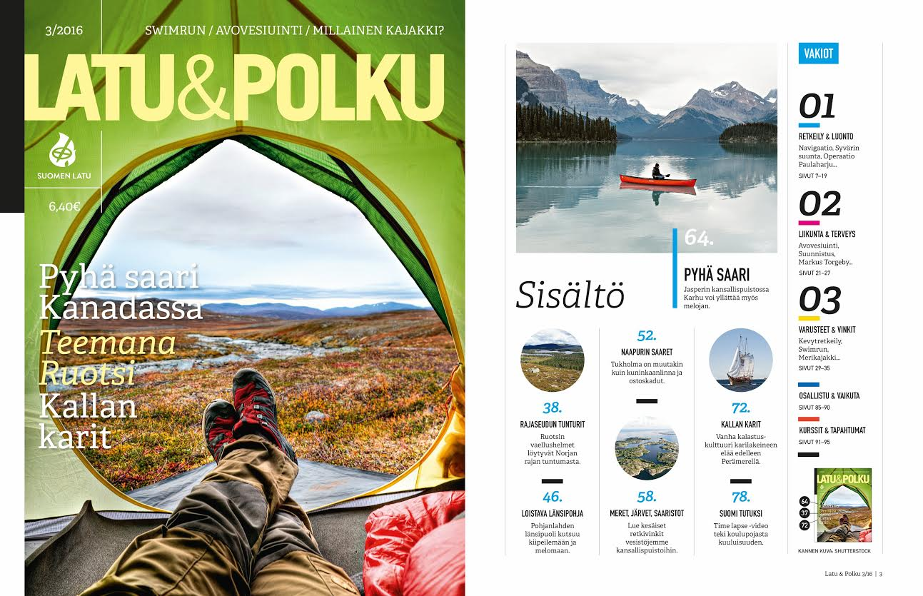
Latu & Polku -lehti
L&P monille tärkein syy jäsenyyteen
Ulkoilun & retkeilyn ykkönen
Suomessa
Levikki 50 940
Ilmestyy neljä kertaa vuodessa

Slide 10
Jäsenmaksujen Suomen Ladun osuus 2019-2020
perhejäsenyys (koko ruokakunta) 24,5 €
henkilöjäsen 16 €
opiskelija- ja nuorisojäsen 9,5 €
(alle 29 v)
rinnakkaisjäsenyys 9,5 €
(jäsenyys myös toisessa latuyhdistyksessä)
Näiden lukujen”päälle” yhdistys lisää oman osuutensa jäsenen jäsenmaksuun. Suomen Latu tilittää yhdistyksille niiden osuudet jäsenmaksusta 4 x vuodessa.

Slide 11
Olemassa olevan yhdistyksen liittyminen käytännössä
Yhdistyksen yleisen kokouksen päätös liittymisestä Suomen Latuun (=sääntömuutos)
Ym. kokouksen pöytäkirjanotteen, sääntöjen ja jäsenanomuksen toimittaminen Suomen Latuun.
Suomen Ladun hallitus hyväksyy uudet jäsenyhdistykset (kokouksessaan 8 x vuodessa)

Slide 12
Uuden yhdistyksen perustaminen
Käytössä ovat Suomen Ladun laatimat jäsenyhdistysten mallisäännöt sekä yhden että kahden vuosikokouksen yhdistykselle. Säännöt on ennakkotarkastettu PRH:ssa.
Ym. kokouksen pöytäkirjanotteen, sääntöjen ja jäsenanomuksen toimittaminen Suomen Latuun.
Suomen Ladun hallitus hyväksyy uudet jäsenyhdistykset (kokouksessaan 8 x vuodessa)
Uusi yhdistys saa ensimmäisenä vuonna jäsenmaksut itselleen kokonaan

Slide 13
Tervetuloa ulkoilijoiden joukkoon!
www.suomenlatu.fi
johanna.yli-opas
@suomenlatu.fi
040 5466 518

